Slide 1
Наиболее востребованные вопросы при подготовке материалов инвентаризации источников выбросов в составе документации на получение КЭР
Серебрякова Наталья Юрьевна
Заместитель директора филиала
г. Пермь, 26.03.2024 г.

Slide 2
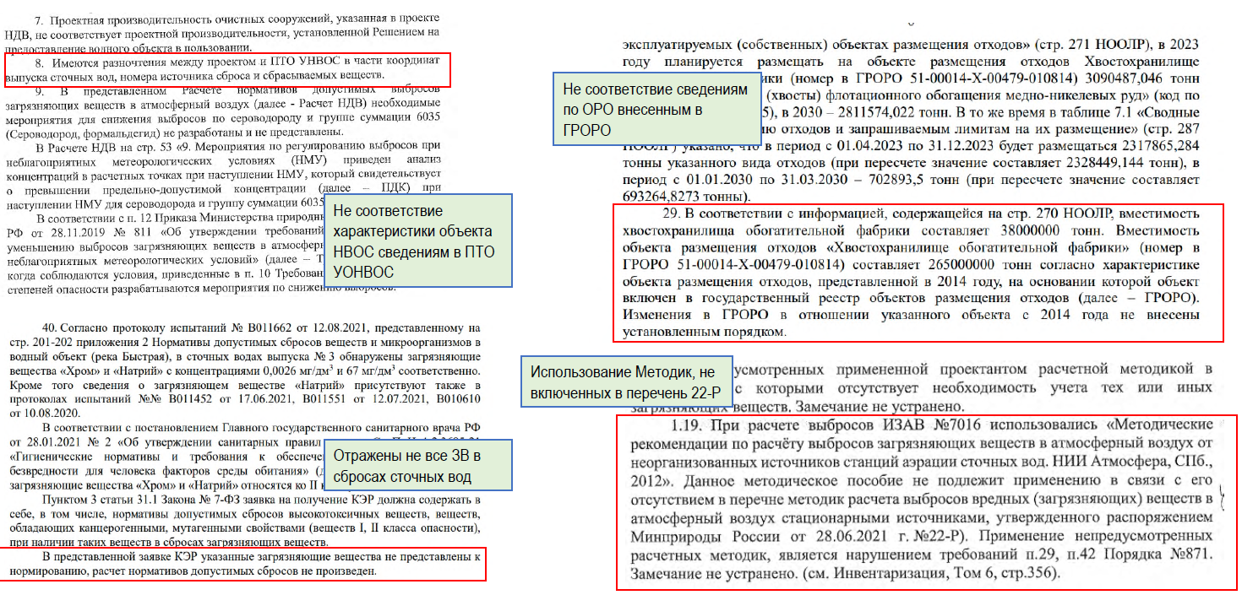
Основные причины отказов в выдаче КЭР

Slide 3
Из выступления Чернышева В.В. 28.11.2023

Slide 4
Из выступления Чернышева В.В. 28.11.2023

Slide 5
Из выступления Чернышева В.В. 28.11.2023

Slide 6
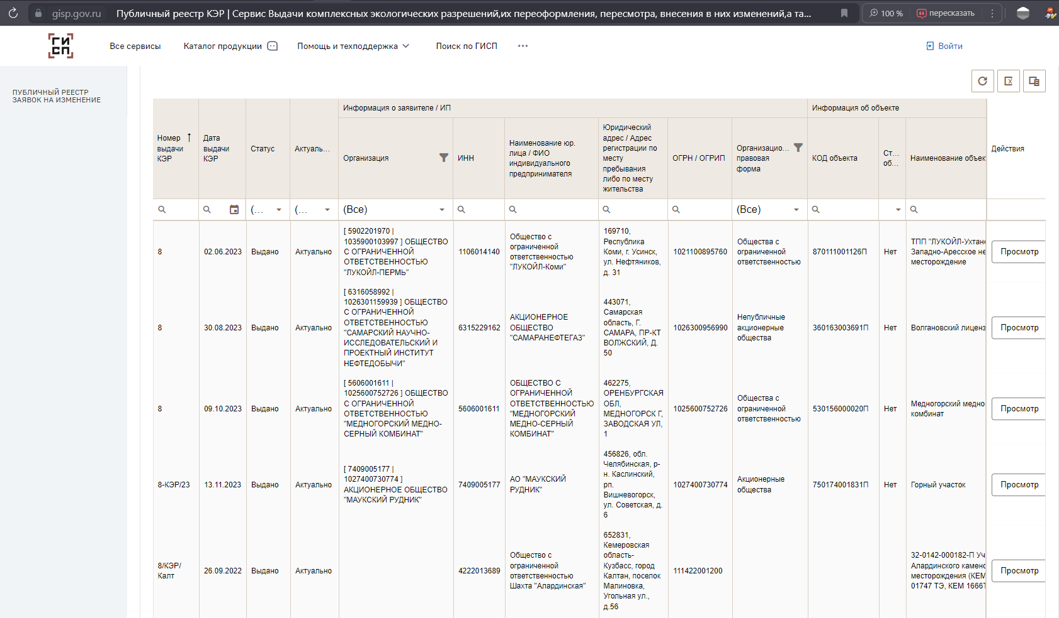
Из реестра выданных КЭР (https://gisp.gov.ru/pp143/pub/ker/search/) На 25.03.2024 - 528

Slide 7
Планы на пересмотр справочников в 2024 году
Справочники, которые будут актуализированы в 2024 году:
ИТС НДТ 19 «Производство твердых и других неорганических химических веществ»
ИТС НДТ 29 «Добыча природного газа»
ИТС НДТ 35 «Обработка поверхностей, предметов или продукции органическими растворителями»
ИТС НДТ 36 «Обработка поверхностей металлов и пластмасс с использованием электролитических или химических процессов»
ИТС НДТ 38 «Сжигание топлива на крупных установках в целях производства энергии»
ИТС НДТ 50 «Переработка природного и попутного газа»
Продолжится актуализация справочников:
ИТС НДТ 44 «Производство продуктов питания»
ИТС НДТ 45 «Производство напитков, молока и молочной продукции»
ИТС НДТ 49 «Добыча драгоценных металлов»

Slide 8
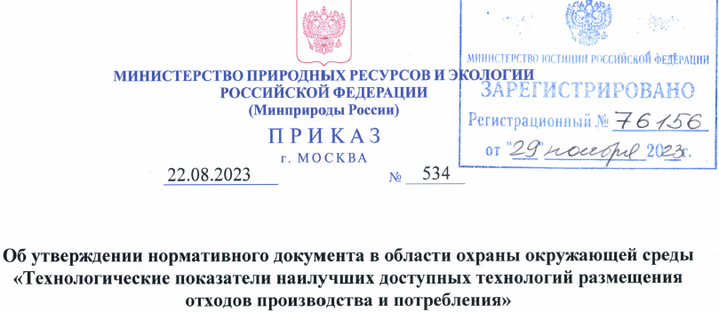
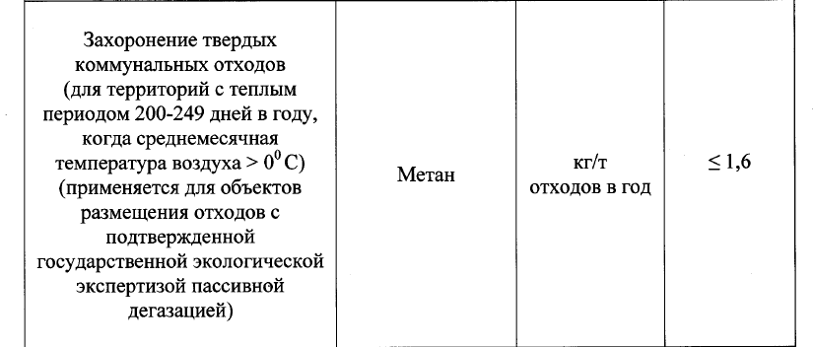
Анализ справочников ИТС и Приказов по ТН
1. При оценке планируемых работ, оценке затрат рекомендуется оценивать актуальность справочников ИТС, Приказов об утверждении технологических показателей.
2. Оценивать технологии, применяемые на предприятии, на соответствие НДТ и делать предварительную оценку по технологическим нормативам.
3. Даже в случае, если не возникает вопросов по применению методов инвентаризации (расчетных или инструментальных), могут возникнуть риски превышения ТН. Например, полигоны ТКО (неорганизованный источник, имеется расчетная методика). Технологический показатель установлен только на метан и на определенную технологию.
Расчетная методика не учитывает метод дегазации,
ориентировочно ТН получается
в 2-2,5 раза выше установленного приказом.

Slide 9
Основные моменты, которые надо учесть при выборе методов определения выбросов (расчетных или инструментальных)
1. Оценить соответствие газохода или имеющейся точки отбора требованиям:
ГОСТ 17.2.4.06-90 «Охрана природы (ССОП). Атмосфера. Методы определения скорости и расхода газопылевых потоков, отходящих от стационарных источников загрязнения»,
ПНД Ф 12.1.2-99 «Методические рекомендации по отбору проб при определении концентрации взвешенных частиц (пыли) в выбросах промышленных предприятий»,
ПНД Ф 12.1.1-99 «Методические рекомендации по отбору проб при определении концентраций вредных веществ (газов и паров) в выбросах промышленных предприятий».
2. При отсутствии технической возможности подготовить заключение на каждый источник о невозможности проведения инструментальных измерений. Оценить наличие расчетных методов.
3. При наличии технической возможности, оценить применимость п. 26 - 28 Приказа Минприроды России от 19.11.2021 № 871 «Об утверждении Порядка проведения инвентаризации стационарных источников и выбросов загрязняющих веществ в атмосферный воздух, корректировки ее данных, документирования и хранения данных, полученных в результате проведения таких инвентаризации и корректировки» для применения расчетных методов. Даже если ваш источник есть в этих пунктах, подкрепить применение расчетных методов дополнительными аргументами.
4. Дополнительными аргументами могут являться:
- Ограничения по температуре, давлению, влажности, запыленности и др. с привязкой к каждому конкретному веществу,
Ограничения по диапазону применения методик (Нижний и верхний пороги методов),
Кратковременность выделения ЗВ – значительно менее 20 минут, необходимых для отбора,
Низкая скорость ГВС, которая не позволит рассчитать объемный выход ГВС м3/с и как следствие г/с (скорость менее 4 м/с)
другие аргументы возникают при анализе конкретных источников предприятий.
Главное – Исчерпывающая аргументация

Slide 10
Что важно помнить
1. При проведении инструментальных измерений и температуре ГВС выше +30 оС проводить измерение водяных паров
2. При оценке пункта 26 Приказа 871 «отсутствие практической возможности», подкреплять данными технических специалистов предприятия в случае, если отсутствие возможности связано с промышленной безопасностью или охраной труда.
3. При ссылке на «отсутствие аттестованных методик» считаю возможным ориентироваться на ФГИС «АРШИН» и на «Перечень методик измерений концентраций загрязняющих веществ в промышленных выбросах в атмосферу, используемых в 2024 году», изданный НИИ Атмосфера.
4. Использовать метод материально-сырьевого баланса, физико-химических закономерностей или показателей выбросов от однотипного оборудования, когда все другие аргументы исчерпаны. В итоге раздел «Описание проведенных работ по инвентаризации…» должен содержать всю возможную аргументацию использованных методов.
При применении расчетных методов, обязательно сверяться с действующим Перечнем и использовать правильные редакции методик и перечень веществ.

Slide 11
АЛГОРИТМ оценки возможности выполнения инструментальных измерений на стационарном организованном источнике выброса и обоснования (не)возможности применения расчетных или иных методов определения ЗВ
1. Обследование газохода стационарного источника:
Измерение длин всех прямолинейных участков от источников выделения до устья трубы и диаметров каждого участка. Не должно быть гофрированных труб, сеток и других отверстий. Обязательно оценить, что все источники выделения уже подключены к газоходу, и оценивать прямолинейные участки после последнего входа от источников выделения.
Оценить доступность каждого участка и безопасность с точки зрения организации точки отбора с пробоотборной площадкой.
Оценить каждый прямолинейный участок по соотношению длин и диаметров, а также по наличию доступности. Составить акт обследования и фототаблицы для каждого ИЗАВ.
2. При наличии прямолинейных участков, соответствующих требования ГОСТ и безопасности, выполнить определение скорости ГВС для каждого выявленного участка (в случае изменения диаметров), измерить температуру ГВС. Оценить соответствие результатов требованиям методик на вещества, которые планируются к измерению. Например, при определении запыленности газового потока, скорость не должна быть менее 4 м/с.
3. По результатам определения соотношения длины прямолинейного участка и диаметра газохода делается вывод в возможности/невозможности оборудования точки отбора. Если возможно, определяется местоположение точки отбора и указывается количество штуцеров, их размеры и конфигурация (не забыть в необходимости оставить возможность для измерения толщины стенок газохода штангенциркулем), а также количество точек измерения в сечении газохода.
4. Исходя из перечня ЗВ на источнике, оценивается применимость методов измерения на основании конкретных методик. Основной источник информации о методиках – система АРШИН, однако данная система содержит далеко не все методики. В качестве справочных материалов возможно использование справочника «Перечень методик измерений концентраций загрязняющих веществ в выбросах промышленных предприятий, допущенных к применению в 2024 году», выпущенный НИИ «Атмосфера». Оценивается применимость всех возможных методик по конкретному веществу с учетом области применения, диапазонов измеряемых концентраций, требований к температуре и скорости ГВС ИЗАВ, сроков доставки проб в лабораторию, аккредитованную на данную методику.

Slide 12
АЛГОРИТМ оценки возможности выполнения инструментальных измерений на стационарном организованном источнике выброса и обоснования (не)возможности применения расчетных или иных методов определения ЗВ
5. Обязательно оценивается режим работы ИЗАВ, время работы на каждом режиме и сравнивается со временем, необходимым для отбора проб. В среднем 1 проба отбирается 20 минут (иногда нужны 2-3 и более последовательно отобранных проб) + 10-15 минут на замеры аэродинамики.
6. Кроме всего прочего, при оценке возможности инструментального определения промышленных выбросов, обязательно оценивать соблюдение требований промышленной безопасности и требований охраны труда при отборе проб выбросов в данной точке в случае оборудования точки отбора. В случае, если принято решение о возможности оборудования точки отбора, номер ИЗАВ указывается в информационной табличке. В случае, если есть ограничения с точки промышленной безопасности и охраны труда, оформляются письма (служебные записки/заключения/справки) от соответствующих подразделений предприятия за подписью не ниже руководителя подразделения.
7. Также, при отсутствии возможности оборудовать точку отбора, особенно в части отсутствия необходимой длины прямолинейного участка, рекомендуется подкреплять аргументы о невозможности внесения конструктивных изменений в геометрию источника выброса письмами предприятий–производителей оборудования либо инженерными структурами предприятия.
8. При получении вывода о невозможности выполнения инструментальных измерений, необходимо привезти дополнительные аргументы применения расчетного метода. Например, все пункты указанные в п, 28 Приказа 871, отсутствие инструментальных методик, наличие расчетных методик или практическая возможность применения балансовых методов (как например выбросы от свечей). По каждому источнику (типу источника, если их очень много) целесообразно оформлять фототаблицу и полное обоснование с выводом.

Slide 13
Адрес: 614068, г.Пермь, ул. Монастырская, д.130
Телефон: (342) 233-11-71 (приемная), сот. 8902-47-31-332
e-mail: clati59@clatipfo.ru
http://www.clatipfo.ru/

